Slide 1
회귀
데이터 사이언스 입문 스터디 - 5주차
발표자: 고주형​

Slide 2
회귀(Regression)?
입력값을 바탕으로 출력값을 예측합니다.
연속적인 출력값을 예측 (↔ 분류는 특정 범주를 예측)
회귀 문제의 두 종류
선형 모델: 입력값의 선형 조합으로 출력값을 예측
비선형 모델: 입력과 출력이 비선형적 관계

Slide 3
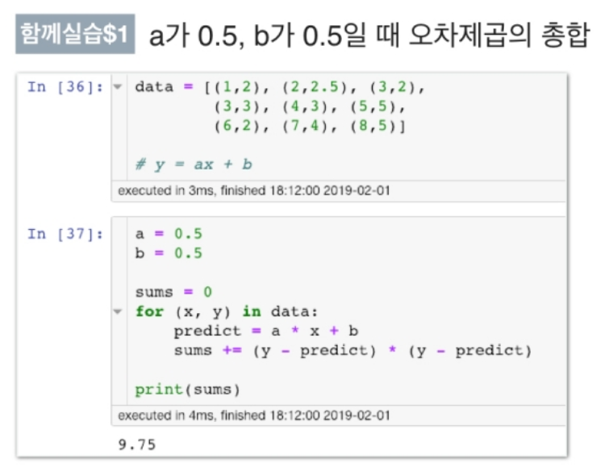

회귀를 시작하기 전에
손실함수와 최소제곱법을 먼저 알아봅시다. 사실 이미 배웠습니다!
$←$ 손실함수(L)

Slide 4
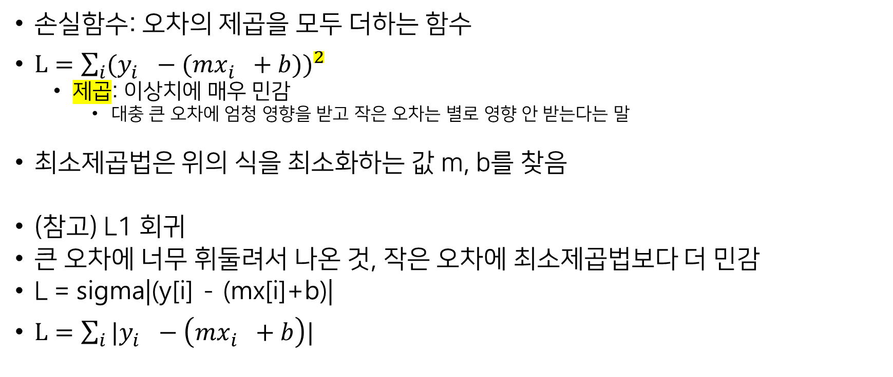
최소제곱법
손실함수: 오차의 제곱을 모두 더하는 함수
$L=\sum_{i}{{(y_{i}^{}−({mx}_{i}^{}+b))}^{2}}$
제곱: 이상치에 매우 민감
대충 큰 오차에 엄청 영향을 받고 작은 오차는 별로 영향 안 받는다는 말
최소제곱법은 위의 식을 최소화하는 값 m, b를 찾음
(참고) L1 회귀
큰 오차에 너무 휘둘려서 나온 것, 작은 오차에 최소제곱법보다 더 민감
L = sigma|(y[i] - (mx[i]+b)|
$L=\sum_{i}{{|y_{i}^{}−\left({mx}_{i}^{}+b\right)|}^{}}$

Slide 5
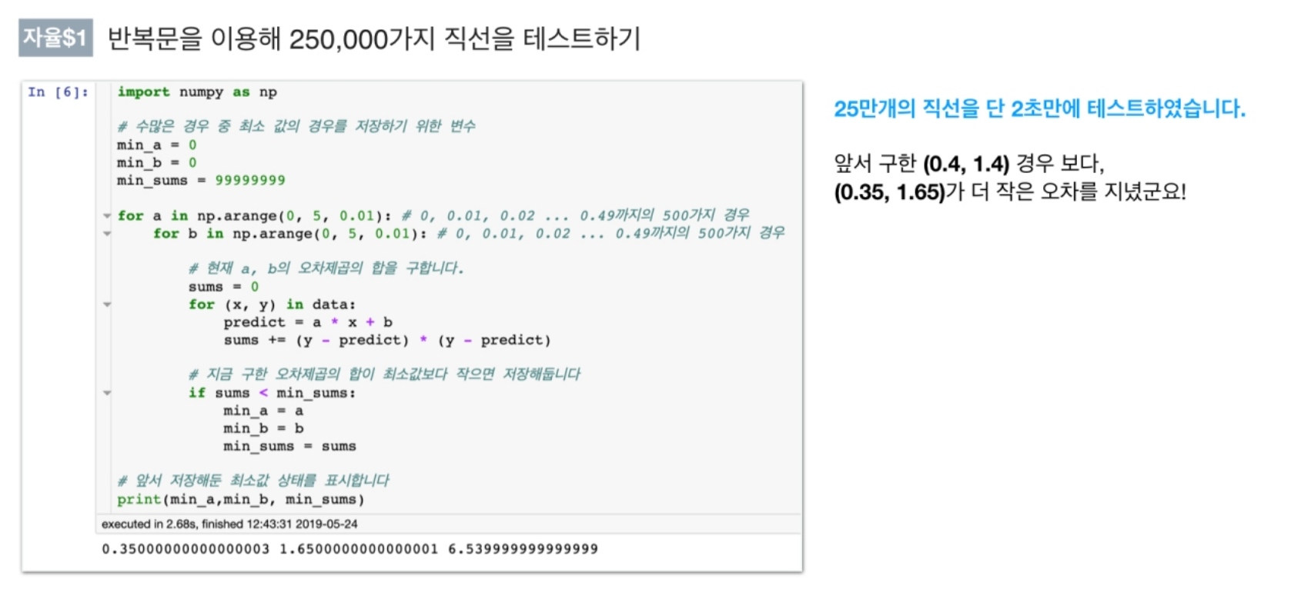
선형 회귀 (Linear Regression)
코알라 앞부분: 최소제곱법의 과정??을 체험해 봄

Slide 6
선형 회귀 (Linear Regression)
코알라 뒷부분: 이 최소제곱법을 쓰려면 사이킷런에 있는 LinearRegression Class를 사용하면 됨.
LinearRegression().fit(x, y)함수: 최소제곱법 수행함
인자: 학습 데이터(x값들과 y값들)
반환: 최소제곱법으로 추정을 하고 자기 자신(객체)을 반환
객체.coef_ : 가중치(기울기?), y = mx + b를 추정했다면 m을 뜻함
객체.intercept_ : 상수항, y = mx + b를 추정했다면 b를 뜻함

Slide 7
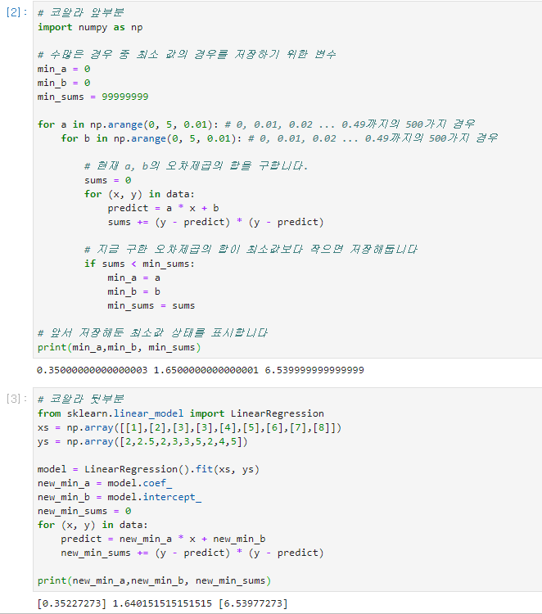
앞부분 뒷부분 비교

Slide 8
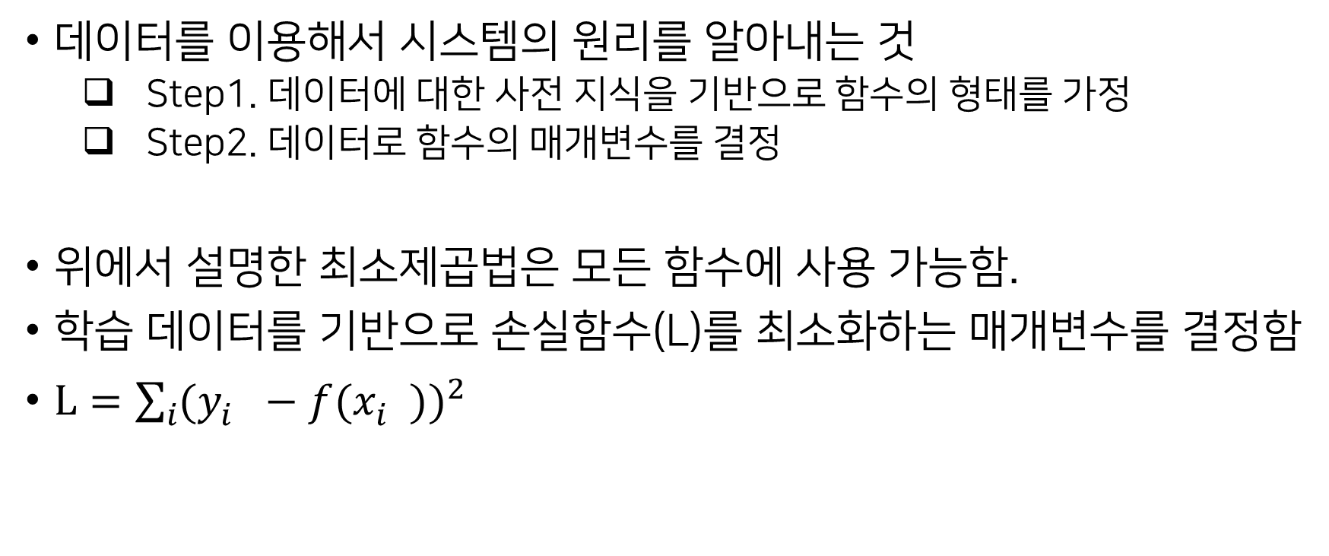
(추가적인 내용) 비선형 :: 커브 피팅(curve fitting) 알고리즘
데이터를 이용해서 시스템의 원리를 알아내는 것
Step1. 데이터에 대한 사전 지식을 기반으로 함수의 형태를 가정
Step2. 데이터로 함수의 매개변수를 결정
위에서 설명한 최소제곱법은 모든 함수에 사용 가능함.
학습 데이터를 기반으로 손실함수(L)를 최소화하는 매개변수를 결정함
$L=\sum_{i}{{(y_{i}^{}−f(x_{i}^{}))}^{2}}$

Slide 9
사이킷런의 커브 피팅(curve fitting)
curve_fit 함수: 최소제곱법 커브-피팅을 수행함
인자: 사용자 정의 함수, 학습 데이터
반환: 최적의 매개변수, 그 매개변수의 공분산
비선형 함수 커브-피팅은 시간이 오래 걸리고 때로는 최적화를 실패함
해결법: 가능하면 선형함수 커브-피팅으로 바꾸세여! (log)

Slide 10
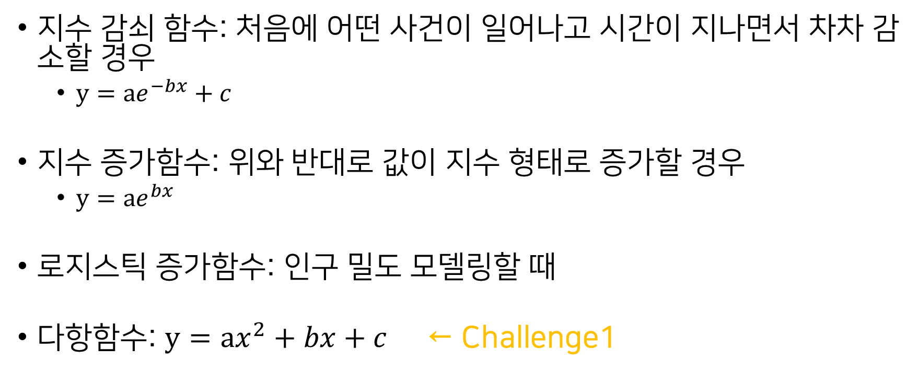
(참고) 커브-피팅 Step1
지수 감쇠 함수: 처음에 어떤 사건이 일어나고 시간이 지나면서 차차 감소할 경우
$y=ae^{−bx}+c$
지수 증가함수: 위와 반대로 값이 지수 형태로 증가할 경우
$y=ae^{bx}$
로지스틱 증가함수: 인구 밀도 모델링할 때
다항함수: $y=ax^{2}+bx+c$ ← Challenge1

Slide 11
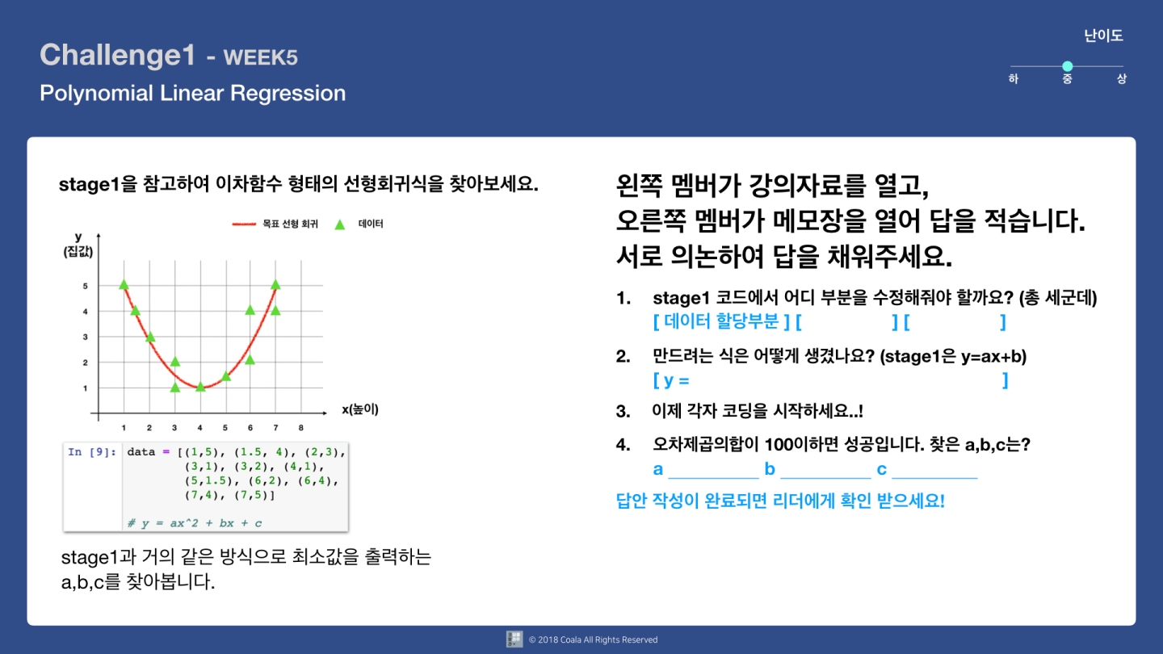

Slide 12
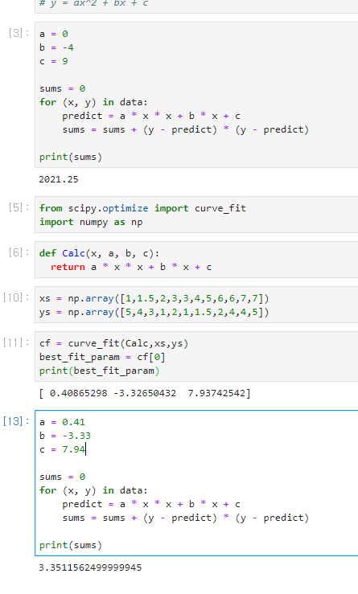
Challenge1을 커브 피팅으로 해결해보자

Slide 13
커브 피팅(curve fitting) 추가 예시
# y = 2+3x^2로 한번 해보자
from scipy.optimize import curve_fit
import numpy as np
# 잡음 추가 (dummy training data 생성하기)
xs = np.array([1.0,2.0,3.0,4.0])
ys = 2.0 + 3.0 *xs*xs + 0.2*np.random.uniform(3)
# 함수의 형태 선언 <- 이 함수의 형태를 추측할 것임 (a와 b를 추측)
def Calc(x, a, b):
return a+b*x*x
# 커브-피팅 수행
cf = curve_fit(Calc,xs,ys)
best_fit_param = cf[0]
print(best_fit_param)

Slide 14
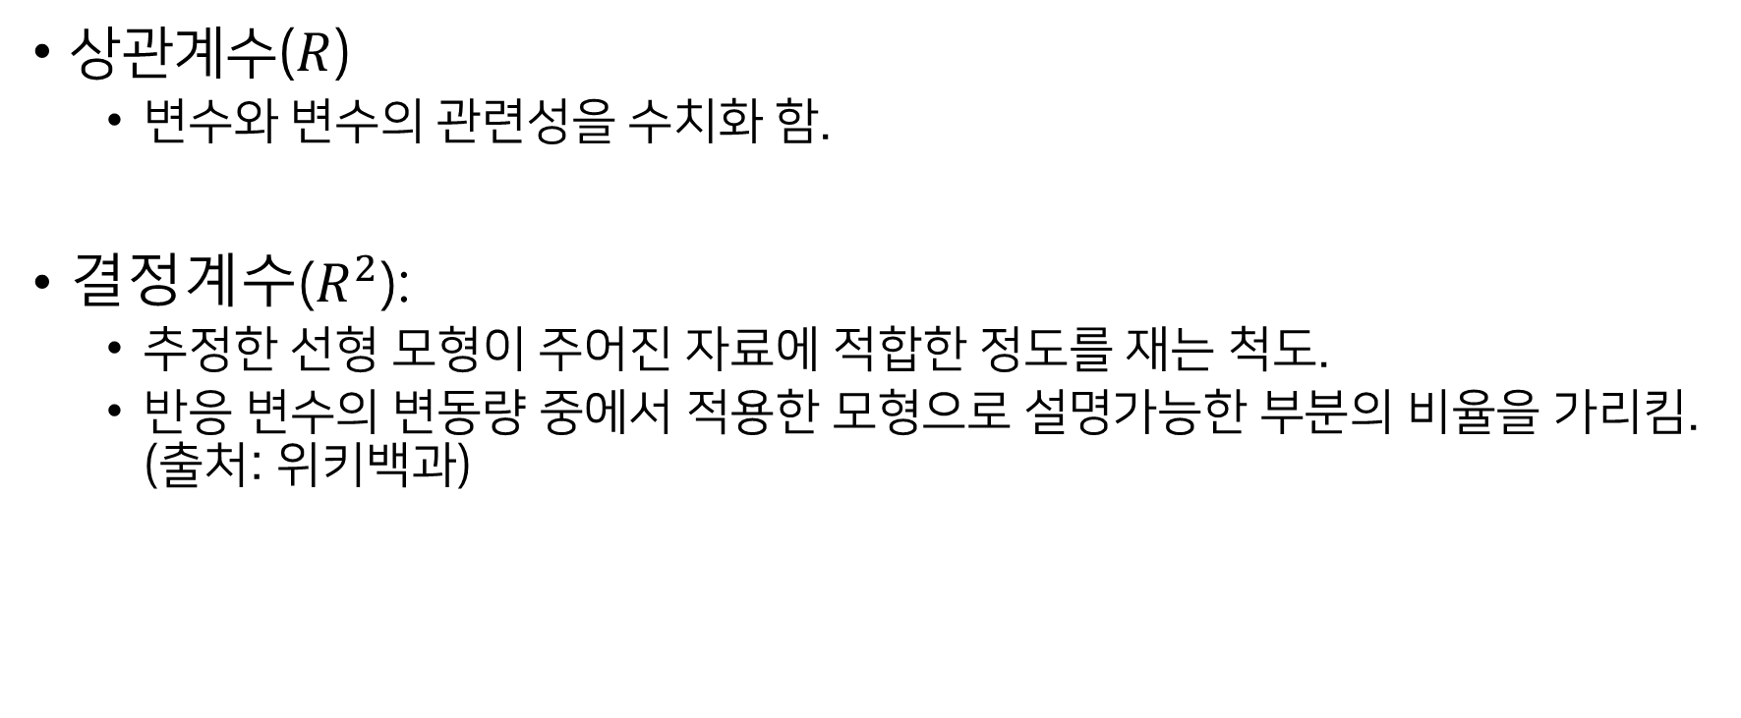

상관계수($R$), 결정계수($R^{2}$)
상관계수($R$)
변수와 변수의 관련성을 수치화 함.
결정계수($R^{2}$):
추정한 선형 모형이 주어진 자료에 적합한 정도를 재는 척도.
반응 변수의 변동량 중에서 적용한 모형으로 설명가능한 부분의 비율을 가리킴. (출처: 위키백과)

Slide 15
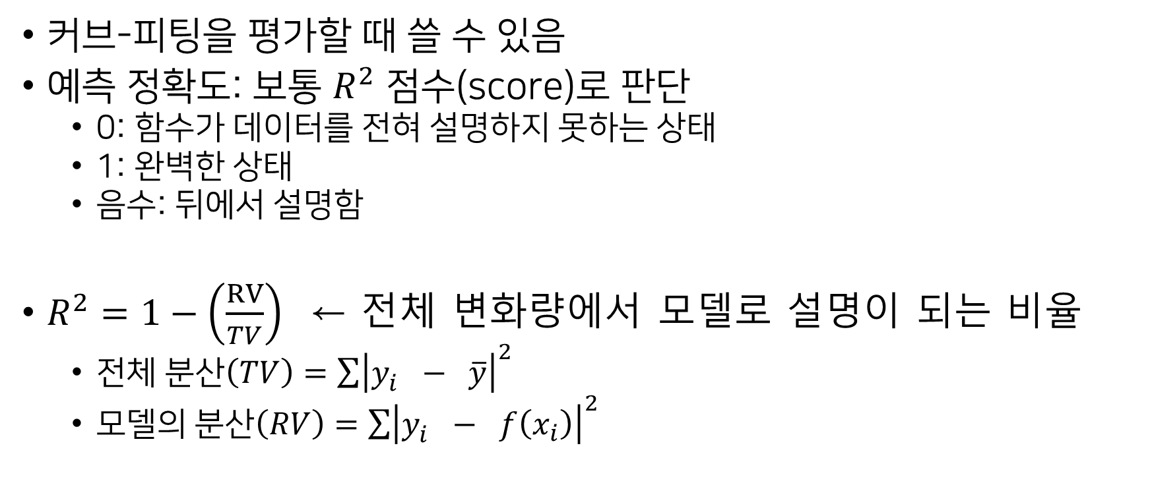
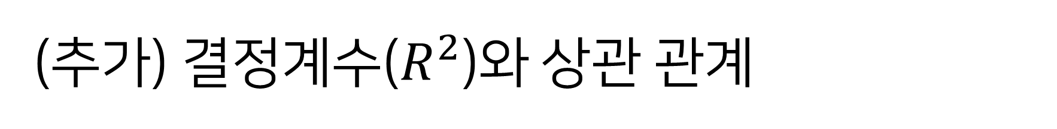
(추가) 결정계수($R^{2}$)와 상관 관계
커브-피팅을 평가할 때 쓸 수 있음
예측 정확도: 보통 $R^{2}$ 점수(score)로 판단
0: 함수가 데이터를 전혀 설명하지 못하는 상태
1: 완벽한 상태
음수: 뒤에서 설명함
$R^{2}=1−\left(\frac{RV}{TV}\right)$ ← 전체 변화량에서 모델로 설명이 되는 비율
전체 분산$\left(TV\right)=\sum{{\left|y_{i}^{}− \overline{y}\right|}^{2}}$
모델의 분산$\left(RV\right)=\sum{{\left|y_{i}^{}− f\left(x_{i}\right)\right|}^{2}}$

Slide 16
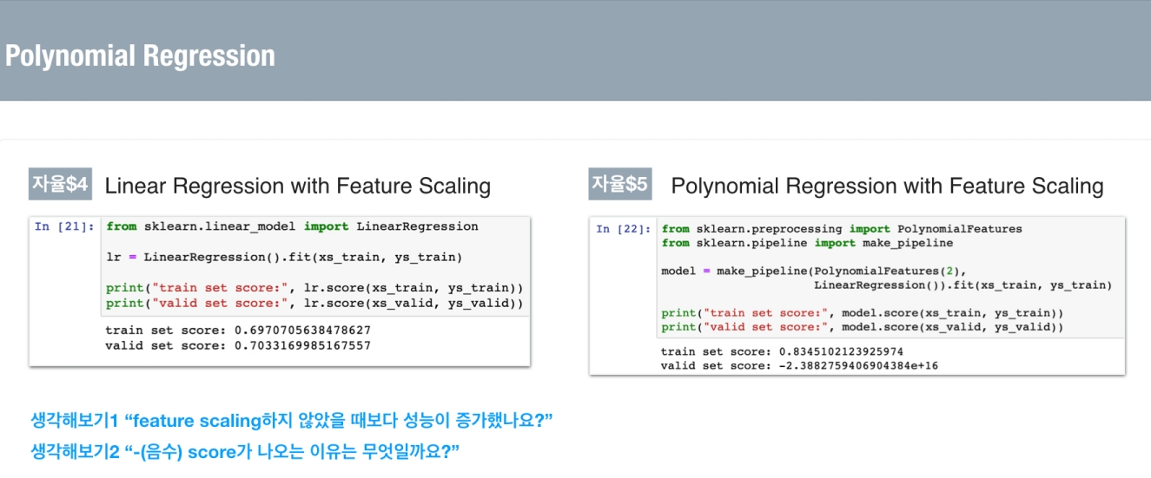
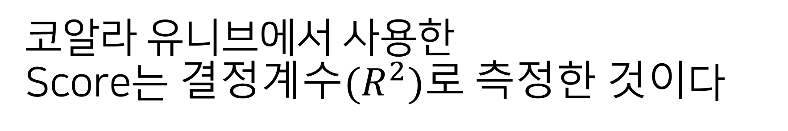
코알라 유니브에서 사용한 Score는 ${결정계수(R}^{2})로 측정한 것이$다
코알라 유니브
Score로 평가함
사이킷런 Score함수 정의 피킹: https://github.com/scikit-learn/scikit-learn/blob/7e85a6d1f/sklearn/base.py#L376
Score가 음수면 무슨 의미지?

Slide 17
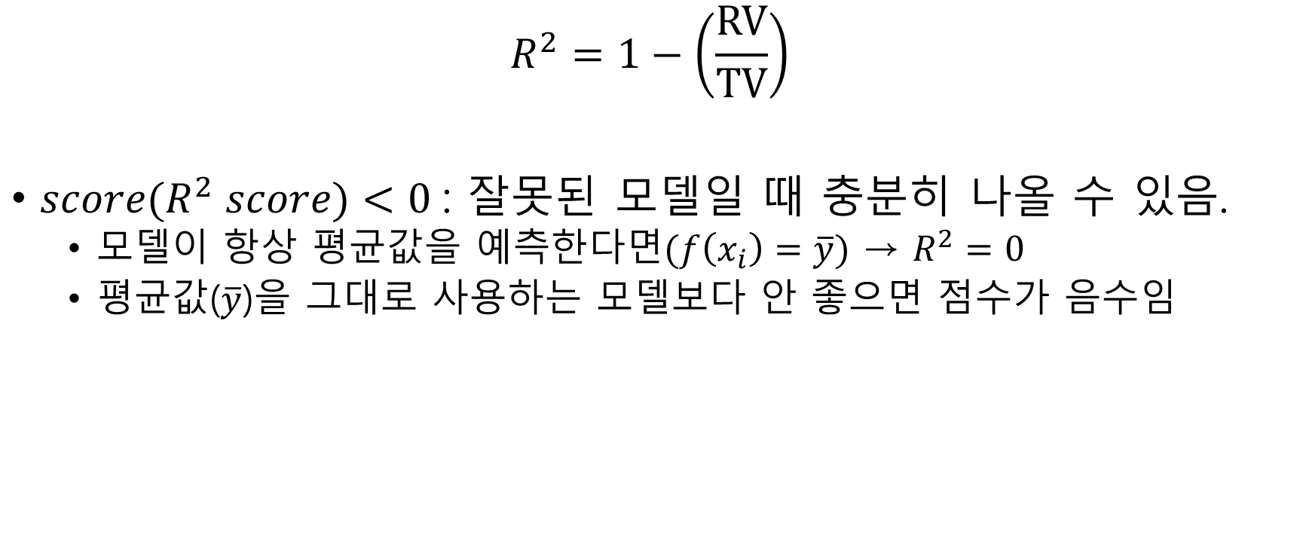
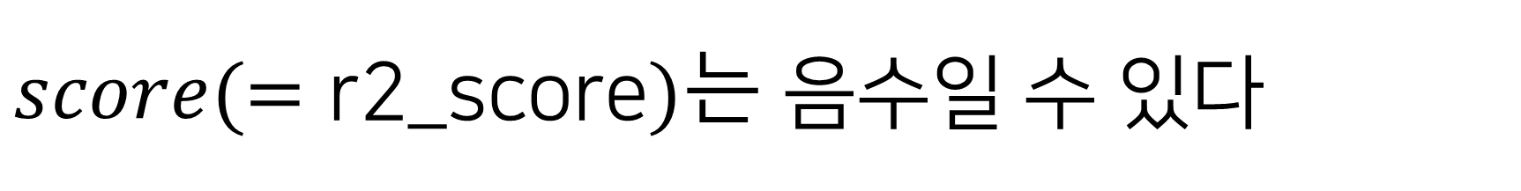
$score(=\text{r}\text{2_}\text{score})는$ 음수일 수 있다
$$R^{2}=1−\left(\frac{RV}{TV}\right)$$
${score(R}^{2} score)<0$: 잘못된 모델일 때 충분히 나올 수 있음.
모델이 항상 평균값을 예측한다면$(f\left(x_{i}\right)=$ $\overline{y})$ → $R^{2}=0$
평균값($\overline{y}$)을 그대로 사용하는 모델보다 안 좋으면 점수가 음수임

Slide 18
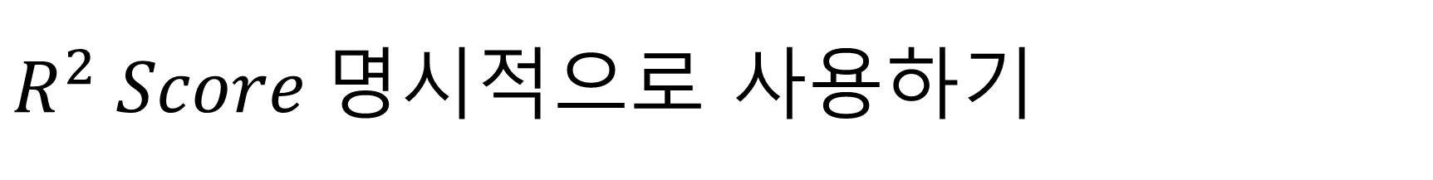
$R^{2} Score 명$시적으로 사용하기
from sklearn.metrics import r2_score
rsquared_linear = r2_score(Y_테스트케이스, predictor(x))
아니면 그냥 model객체.score(xs_train, ys_train)하면 됨

Slide 19
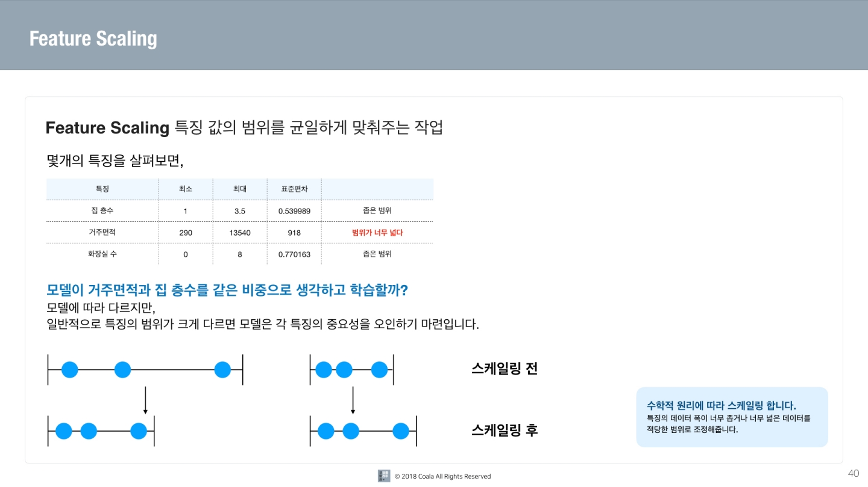

Slide 20
StandardScaler 사용
StandardScaler : 정규분포 속성 사용

Slide 21
대부분의 가중치 값이 크게 나오면?
문제 발생
가장 의미 있는 특징 값을 고르기가 애매함..
데이터 과적합(overfitting)이 일어나서 실상황에서 쓸모 1도 없음.
내 학습 데이터에서는 잘 작동되지만 실제 상황에서 모르는 값을 입력으로 주면 잘 작동되지 않는다는 말.
해결법: 가중치를 작게 한다. <- 릿지, 라소
기본적으로 선형 회귀와 같지만 추가적으로 가중치의 크기에 비례하는 손실함수 추가함.
M1x1 + m2x2 + m3x3 + b = y

Slide 22
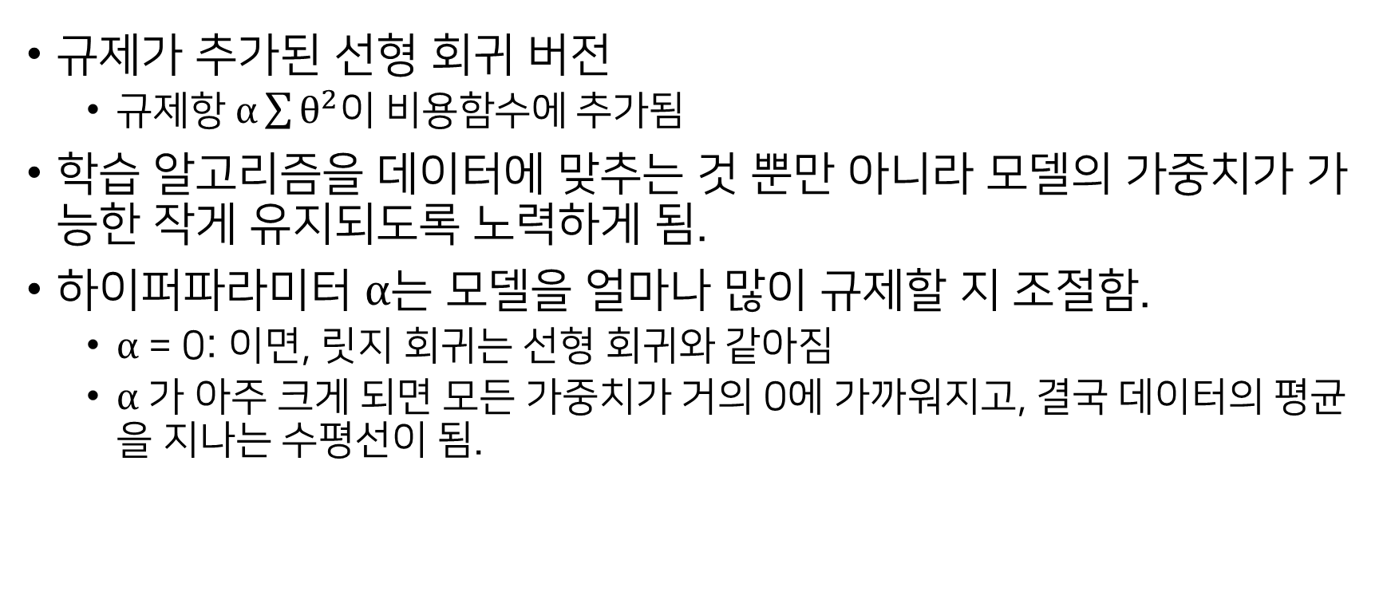
릿지 회귀 (Ridge Regression)
규제가 추가된 선형 회귀 버전
규제항 $α\sum{θ^{2}이 비용함수에 추가}$됨
학습 알고리즘을 데이터에 맞추는 것 뿐만 아니라 모델의 가중치가 가능한 작게 유지되도록 노력하게 됨.
하이퍼파라미터 $α는$ 모델을 얼마나 많이 규제할 지 조절함.
$α$= 0: 이면, 릿지 회귀는 선형 회귀와 같아짐
$α$가 아주 크게 되면 모든 가중치가 거의 0에 가까워지고, 결국 데이터의 평균을 지나는 수평선이 됨.

Slide 23

라소 회귀 (Lasso Regression)

Slide 24
Lasso Vs Ridge
복붙(https://brunch.co.kr/@itschloe1/11)
lasso는 중요한 몇 개의 변수만 선택하고 다른 계수들은 0으로 줄입니다.
이 특징은 feature selection으로 알려져 있고, ridge regression의 경우 이 과정이 없습니다.
수학적으로 lasso와 ridge는 거의 유사하지만, theta제곱을 더하는(ridge의 방법론) 대신 theata의 절대값을 더하게(lasso의 방법론) 됩니다.

Slide 25
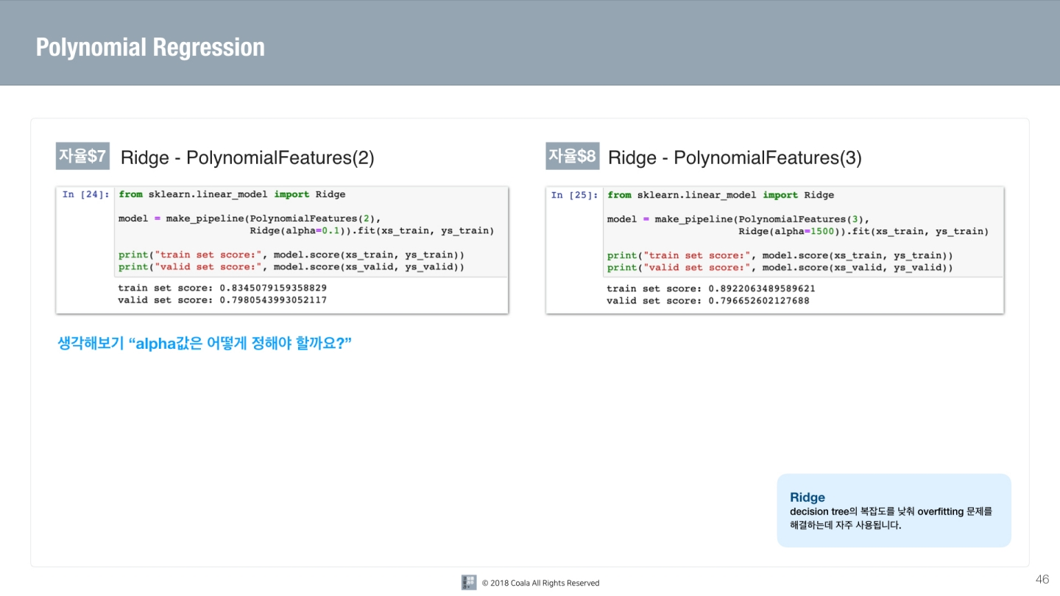
Polynomial regression

Slide 26
make_pipeline? PolynormialFeatures?

Slide 27
Make Pipeline
https://scikit-learn.org/stable/modules/generated/sklearn.pipeline.make_pipeline.html

Slide 28
PolynomialFeatures
https://scikit-learn.org/stable/modules/generated/sklearn.preprocessing.PolynomialFeatures.html
Generate a new feature matrix consisting of all polynomial combinations of the features with degree less than or equal to the specified degree.
For example, if an input sample is two dimensional and of the form [a, b], the degree-2 polynomial features are [1, a, b, a^2, ab, b^2].

Slide 29
